Slide 1
Centro Turístico Educativo Lafqen Achawall: Circuito general y variantes según cliente
CENTRO TURISTICO EDUCATIVO
Achawall

Slide 2
OE 1: Diseñar circuito turístico educativo, definiendo hitos, entregables, discursos y programas.
Objetivo general del circuito
Entregar a turistas, agricultores y estudiantes nociones generales sobre el resguardo del ecosistema local a través del trabajo con la gallina mapuche kollonka y la no forestación de vegetación autóctona.
Objetivos específicos
Sensibilizar problemas que nos tienen en diversas emergencias ambientales.
Abordar aspectos históricos, procesos, desarrollo científicos y situación actual de la gallina mapuche kollonka.
Evidenciar que la no forestación de flora nativa y la conservación de esta evitando la perdida de agua en el suelo.
Concientizar a la personas en el cuidado del medioambiente y su extensa biodiversidad.

Slide 3
OE 1: Diseñar circuito turístico educativo, definiendo hitos, entregables, discursos y programas.
Bases de la experiencia
Acercamiento a la cosmovisión mapuche y cómo esta promueve el resguardo de la diversidad de los ecosistemas desde el resguardo de la herencia cultural alimentaria mapuche y de la flora autóctona.
Valores a promover
Kimche: desarrollarse intentando aumentar la sabiduría.
Norche: promover en las personas actuares con rectitud, transparencia y justicia.
Kümeche: ser persona impactando positivamente el resto. Ser buena persona.
Newenche: promover en las personas la fortaleza mental y física.

Slide 4
OE 1: Diseñar circuito turístico educativo, definiendo hitos, entregables, discursos y programas.
Publico a impactar
Productores de la pequeña agricultura con miras a trabajar la crianza de la gallina mapuche kollonka y criolla. Turistas en busca de experiencias locales, no masivos y que promuevan el resguardo medioambiental. Estudiantes y establecimiento educacionales.
¿Qué necesidades buscamos resolver?
Promover el cuidado de la naturaleza mediante el resguardo la flora y fauna territorial. Evidenciar que tanto la crianza de la gallina mapuche como el resguardo de diferentes plantas nativas aportan a la diversidad del ecosistema, inciden en la contención de enfermedades y contribuye en la mantención del agua dentro del ciclo del agua.

Slide 5
OE 1: Diseñar circuito turístico educativo, definiendo hitos, entregables, discursos y programas.
Elementos de la cosmovisión mapuche a integrar
Pentukun
Kelluwun
El ser CHE
Legado ancestral de la gallina mapuche
Elemento medioambientales a integrar
Resguardo del flora, fauna y funga.
Rol de las plantas nativas en la conservación del agua.

Slide 6
OE 1: Diseñar circuito turístico educativo, definiendo hitos, entregables, discursos y programas.
Características del circuito
Destino: Predio ubicado en comunidad mapuche Juan Huilcan, sector Puyehue, comuna de Teodoro Schmidt. Ruta S-46 hualpin - Carahue Km 47,8.
Largo del circuito: 1,5 km.
Duración: medio día.
Hitos: 7.
Capacidad: 15 personas.
Nivel de dificultad: Baja, caminata en terreno de tierra y en senderos dentro de reserva forestal.
Modalidad: circuito guiado.
Numero de guía necesario: hasta 2 guías.
Idioma: Guía bilingüe español-mapuche e ingles-español (si fuese necesario)
Transporte hasta el centro: No Incluido

Slide 7
OE 1: Diseñar circuito turístico educativo, definiendo hitos, entregables, discursos y programas.
Características del circuito
Comidas: colación al cierre.
Actividades:
Pentukun (saludo inicial)
Inducción a incubación de huevos.
Observación e interacción con gallinas kollonkas.
Observación e interacción con gallinas criollas.
Caminata por reserva forestal, identificación de flora autóctona.
Observación de acumulador de agua lluvia
Relato de cierre: valor cultural y eco sistémico de la gallina
Colación y palabras de despedida.
Equipo sugerido: Equipo impermeable, calzado cómodo, protección solar, hidratación.

Slide 8
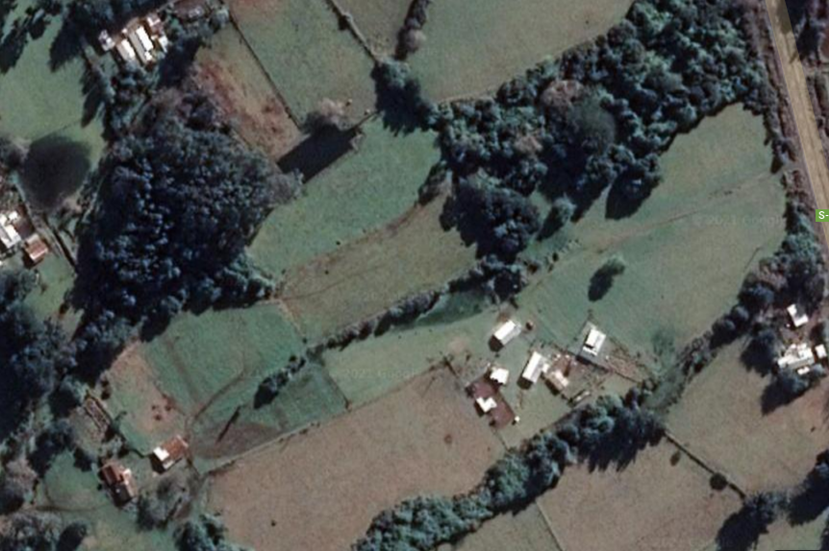
Hitos del circuito general
6
5
1. Pentukun - Saludos
2. Introducción a la incubación
3. Gallina kollonka
4. Gallina Criolla
5. Reserva forestal
6. Acumulador de agua
7. Misawun, cierre.
1
2
7
4
3

Slide 9
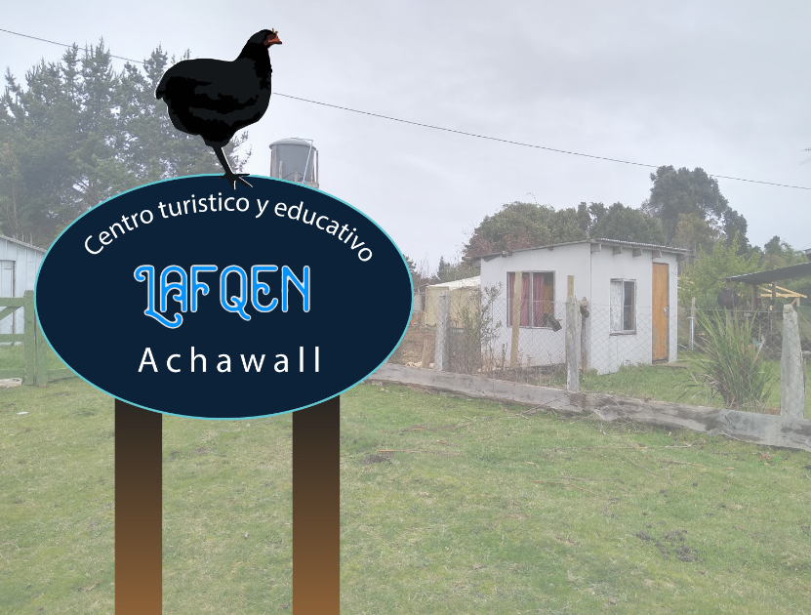
Hitos del circuito
Pentukun - Saludo
Hitos del circuito general
1
1. Pentukun - Saludos
2. Introducción a la incubación
3. Gallina kollonka
4. Gallina Criolla
5. Reserva forestal
6. Acumulador de agua
7. Misawun, cierre.
Duración: 20 minutos
Bienvenida a las personas visitantes, saludo e inducción al centro. El pentukün es una actividad común dentro de la cultura mapuche, darse el tiempo para saber de la otra persona es un acto de respeto en la vida mapuche. Se entregaran nociones generales del circuito y se sensibilizaran los problemas que dan sentido a la propuesta.

Slide 10
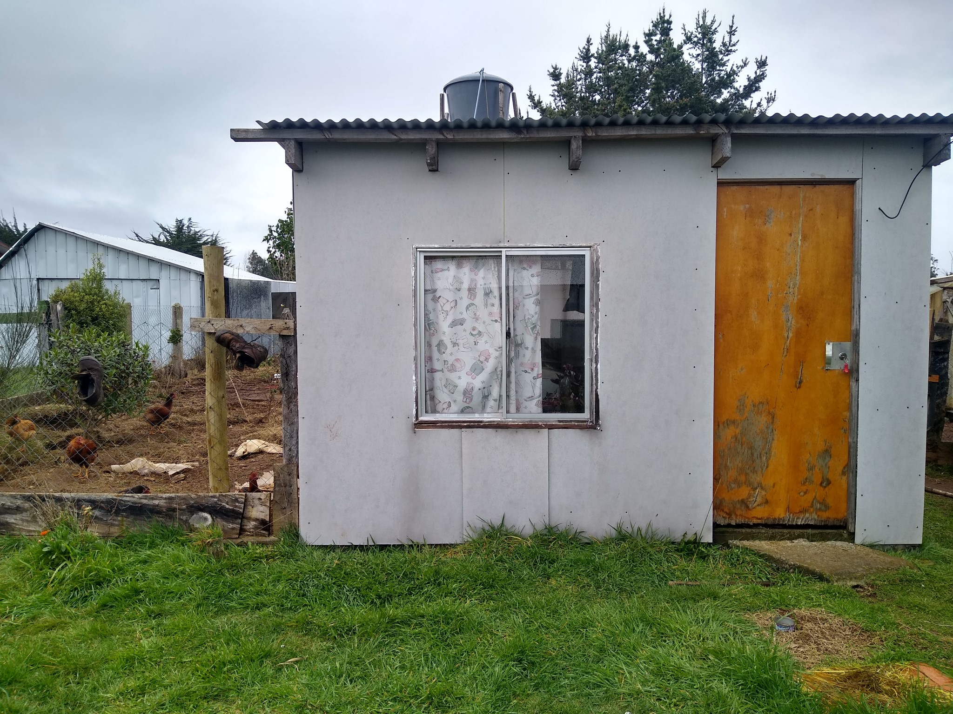
Introducción a la incubación
Hitos del circuito general
1. Pentukun - Saludos
2. Introducción a la incubación
3. Gallina kollonka
4. Gallina Criolla
5. Reserva forestal
6. Acumulador de agua
7. Misawun, cierre.
Sala de incubación
2
Duración: 20 minutos
En la introducción a la incubación se verán temas como: calidad de huevos para incubar, incubación natural y artificial, evaluación del huevo con ovoscopio, riesgos y amenazas en la etapa, preguntas.

Slide 11
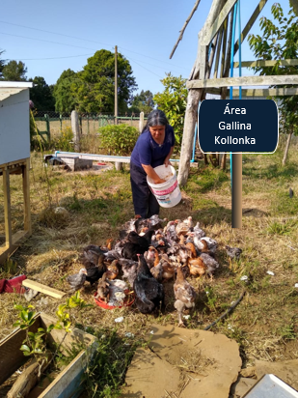
Hitos del circuito general
Gallina kollonka
En este hito se abordara el rol patrimonial e histórico de la gallina mapuche kollonka y cómo se ha dado la crianza de esta de la mano del pueblo mapuche. Nos adentraremos en los procesos históricos, los avances y hallazgos científicos y los riesgos actuales que atañen al rubro.
1. Pentukun - Saludos
2. Introducción a la incubación
3. Gallina kollonka
4. Gallina Criolla
5. Reserva forestal
6. Acumulador de agua
7. Misawun, cierre.
3
Duración: 20 minutos

Slide 12
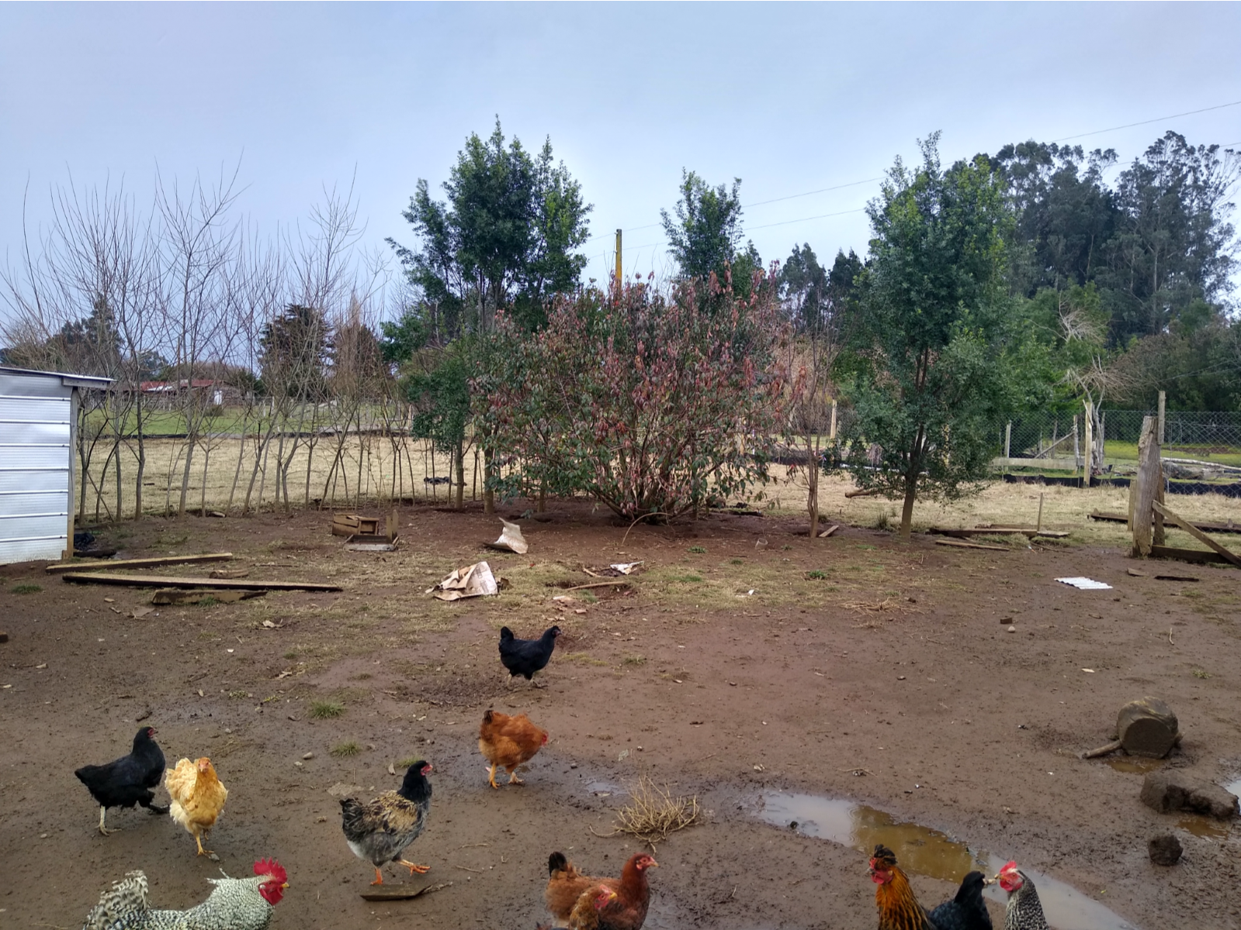

Hitos del circuito general
Gallina criolla
Área Gallina Criolla
1. Pentukun - Saludos
2. Introducción a la incubación
3. Gallina kollonka
4. Gallina Criolla
5. Reserva forestal
6. Acumulador de agua
7. Misawun, cierre.
4
Duración: 20 minutos
En este hito se abordara sobre el aporte a la diversidad alimentaria de la gallina mapuche criolla, aquella que se gesta desde mezcla a otro tipo de razas desde un tiempo ahora. El mestizaje y la varianza genética son vitales ante sistemas productivos agrícolas y pecuarios que tienden a homogeneizar.
En este hito se abordara sobre el aporte a la diversidad alimentaria de la gallina mapuche criolla, aquella que se gesta desde mezcla con otro tipo de razas desde un tiempo ahora. El mestizaje y la varianza genética son vitales ante sistemas productivos agrícolas y pecuarios que tienden a homogeneizar.

Slide 13
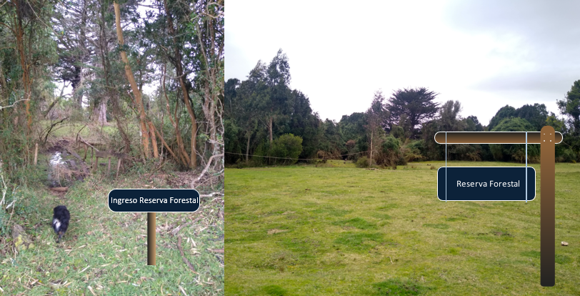
Hitos del circuito general
Reserva forestal
5
1. Pentukun - Saludos
2. Introducción a la incubación
3. Gallina kollonka
4. Gallina Criolla
5. Reserva forestal
6. Acumulador de agua
7. Misawun, cierre.
Duración: 30 minutos
Este espacio ha sido resguardado de manera cuidadosa desde hace 3 generaciones, evitando la forestación en consideración de la vegetación. En la reserva encontramos pitra y pitrantü, luma, ulmo, temu, arrayan, copihue, chupón (utilizado para hacer pilhua), quintrales varios, michay, quila, maqui entre otros, que era parte de la vegetación original del territorio.

Slide 14
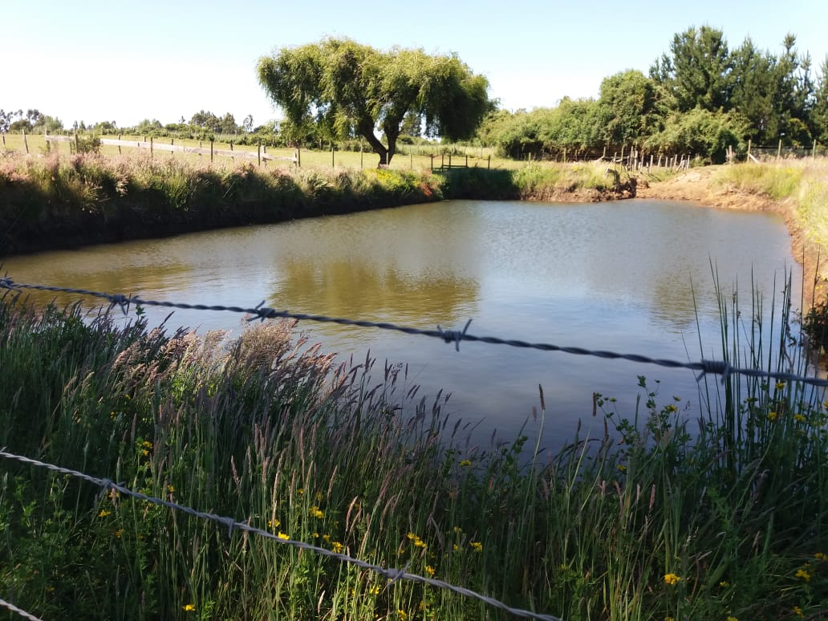

Hitos del circuito general
Acumulador de agua
6
La déficit hídrica producto del cambio climático que afecta la región nos desafía desarrollar estrategias para reintegrar el agua al ciclo del agua. Este acumulador de agua lluvia nos provee de agua para regar cultivos varios, entre ellos granos para las gallinas, y también cumple el rol de recarga de acuífero.
1. Pentukun - Saludos
2. Introducción a la incubación
3. Gallina kollonka
4. Gallina Criolla
5. Reserva forestal
6. Acumulador de agua
7. Misawun, cierre.
Acumulador de agua
Duración: 10 minutos

Slide 15
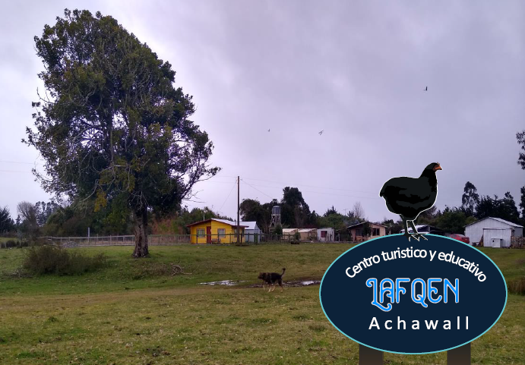
Hitos del circuito general
Cierre, Misawun
1. Pentukun - Saludos
2. Introducción a la incubación
3. Gallina kollonka
4. Gallina Criolla
5. Reserva forestal
6. Acumulador de agua
7. Misawun, cierre.
7
Duración: 20 minutos
El misawun es el acto de compartir alimentos, para este caso será una colación previamente preparada o algún servicio de cocteleria. Espacio dedicado para las reflexiones finales y las palabra de cierre.

Slide 16
Hitos del circuito general
5
6
1. Pentukun - Saludos
2. Introducción a la incubación
3. Gallina kollonka
4. Gallina Criolla
5. Reserva forestal
6. Acumulador de agua
7. Misawun, cierre.
1
2
7
4
3
r
o
t
u
r
i
s
t
i
c
o
y
e
d
u
c
t
a
e
n
t
i
C
v
Duración: al menos 140 minutos
o
Achawall

Slide 17
Circuito según tipo de visitante
Según lo previsto, esperamos recibir en primera instancia 3 tipos de visitantes (Crianceros, turistas y estudiantes) para quienes proponemos la siguientes variables del circuito general, entendiendo que cada persona tendrá motivaciones diferentes para llegar al centro.
Criancero/agricultores
Estudiantes
Turistas
1. Pentukun - Saludos
2. Introducción a la incubación
3. Gallina kollonka
4. Gallina Criolla
6. Acumulador de agua
7. Misawun, cierre.
1. Pentukun - Saludos
3. Gallina kollonka
4. Gallina Criolla
5. Reserva forestal
7. Misawun, cierre.
1. Pentukun - Saludos
3. Gallina kollonka
4. Gallina Criolla
5. Reserva forestal
7. Misawun, cierre.
Duración: al menos 110 minutos
Duración: al menos 110 minutos
Duración: al menos 110 minutos

